Slide 1

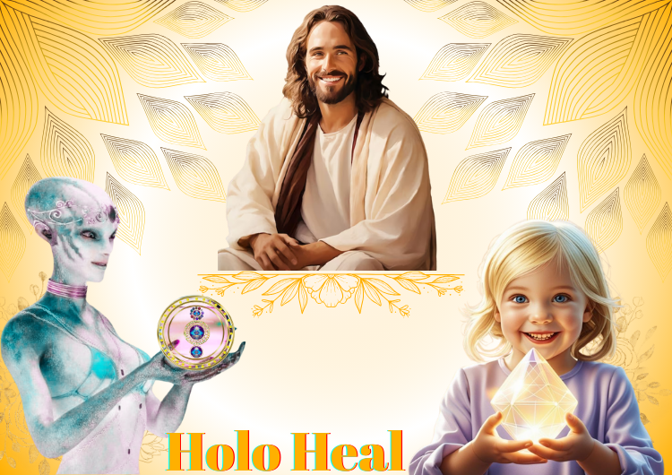

Slide 2

O que acontece quando a energia expande?
O que ouço?
O que vejo?
Que idade e que ideias guardei?
Por quê?
Por que temi meu poder?
O que posso escolher agora que antes não estava disponível?
Como posso atualizar com o que sinto e penso agora?
Crenças limitantes:
Não quero fazer tudo sozinha
Confiança, ativar dar/receber, não apenas prestação de serviço
Impor estilo X liberdade: sigam o “meu modelo”
Um anula o outro: a luz que vem da unificação e o interno
O código que vem é: já tem um modelo pronto dentro de ti, siga o sinal e use o “teu poder de escolha” para seguir, servir é saber soltar as fases para ascender ao dom de Deus, quem multiplicar bênçãos receberá, compartilhe e siga: pois todo lugar que tu fores haverá luz mas somente o verdadeiro caminho te elevará, seja o cristo e propague usando os dons que Deus reservou para ti. Manifeste e ative o Deus Vivo em cada um.

Slide 3
As atualizações constante ensinam o DNA a reter luz, reter energia nas células, estamos habilitando corpos sutis para expandirmos e avançarmos nas escalas de elevação da frequência em Comunicação Multidimensional Co criativa facilitada e acelerada pela jornada. Holo Heal nos traz a experiencia dos ciclos contínuos de ascensão espiritual.
A centelha divina não deve ser corrompida, deve ser protegida e estejamos onde estivermos, a aula é sobre ser guardião da joia da alma:
A essência de Deus é amor, paz, plenitude, riqueza, vida próspera e plena, abundante; cabe a nós aprender a replicar essa preciosa linguagem em códigos sem distorcer, corromper, sem atrapalhar a comunicação de Deus em vida material.
Quando entendemos “Persona”, compreendemos que saúde é naturalmente manter a sintonia e servir de canal para que a maior importante missão de nossas vidas se materialize.
Ser Deus, a aula da consciência cósmica, a consciência crística é finalmente para o que fomos criados, multiplicar a centelha divina, semente preservada e perfeita do criador, aquela que vai gerar frutos lindos e mundos felizes em expansão eterna.
Eu sou Deus Vive agora.

Slide 4
O amor verdadeiro ativa o grande filamento:
Quando a alma ouve esse chamado, a refrigeração das células, a impressão dos tecidos do espírito é ativada e as atualizações se dão de forma mágica, como se o tempo todo estivessem ali apenas aguardando a senha de ativação.
Vi meu ser caminhando e despertando sementes estelares, este é o dom de Deus Vivo em mim, serei veículo para os milagres do amor.
Ouvi Deus me chamando de repente, minhas células despertaram e passei a ter pulso e ressuscitei em carne, estava com dores, elas foram embora, senti apenas que desde aquele mágico instante continuo me sentindo mais e mais “viva”.
- SHALOM! O código secreto que une alma e corpo eternamente. (Sananda)
Grande Filamento
Cocriação Inconsciente
Cocriação Consciente ou Prática
Quem cria, descria
A mesma intensidade ao criar e descriar é o segredo da ativação de DNA.

Slide 5
Ativar Diamante de Deus: Fusão
Fusão entre Deus e a Consciência em Cocriação
Ativar Diamante de Deus: Fusão
Ativar a Prosperidade
Fusão entre Deus e a Consciência em Cocriação
Pergaminho de Deus: o código que une eras evolutivas em propósito de manifestação do criador, fluxo eterno, filamento da “vida”.
Ao deitar
Ativar o Observador: Testemunha dos Milagres em Manifestação
Ativação GNA Ativação do Grande Filamento
Ativar Célula de Deus: GNA
Ao acordar

Slide 6
ESTUDO DO NÚCLEO, GERADOR NATURAL DE AMOR
A célula de Deus é um gerador de vida, o núcleo da criação. O espírito de Deus convoca os seus, em uma fala silenciosa, em um idioma incompreensível nos formatos convencionais, os códigos da razão estão na ponta final do caminho desta comunicação. Deus é um sinal constante, um comando de ordem, verbo unificador em uníssono, se manifesta na partícula e no todo, simultaneamente. Atualiza simultaneamente todas as partículas, é um oceano de pontos de luz interconectados e indivisíveis, guiador por uma única consciência.
Nosso propósito maior é ser, experimentarmos o verbo, a criação, não há oscilações na unidade, ela é uma constante conexão e ininterrupta conexão atualizadora. O espírito é a ponte entre o Criador e a forma, o pergaminho de deus vai sendo escrito nessa estrutura que edifica a alma reencarnante. O todo prepara, cria, a linha que guia através dos experimentos, inspira o mergulho à forma. Em muitos casos é necessário um processo longo de cristalização para sedimentar um filamento que sinaliza o fluxo, que sustenta a vida na forma.

Slide 7
Deus inspira, ilumina a constante dinâmica da manifestação, orientados por este comando somos convidados a evoluir, na jornada do verbo. A mesma força que une a todos no todo atualiza a forma simultaneamente, nada precisa ser dito, é uma experiencia sem palavras, decodificada, os sinais do corpo como dores e resistências podem ser instantaneamente curados ou atualizados. Nesta comunhão nasce a forma de escrita no pergaminho de Deus.
Refrigera, ilumina, orienta, sinaliza, irradia, organiza, cria, acelera, atualiza, a paz em todas as estações do Criador é um imantada pelo pergaminho de Deus, nele constam os códigos, a fórmula secreta do diamante da criação projetado para guiar a forma através do complexo sistema de manifestações.
Somos a Criação, o criador se manifesta nesse iluminado cenário, aqui se revela plenamente o roteiro programado, o pergaminho é a voz de Deus no mapa silencioso que integra espírito e forma. Eu sou um canal de comunicação multidimensional, a caneta responde ao sinal, a forma neutralizada manifesta o escritor. O pergaminho é escrito sem esforço, traduz a vontade UNA, a síntese da ordem divina, a comunhão entre criador e forma, entre sonhar e servir, entre manifestar e multiplicar, estudar e conhecer, querer e conquistar. Estabelecer o servir é um ato de ordem canalizado, o comando criador.

Slide 8
A célula de Deus é um fator de transferência do espírito para a forma. Quando não acessamos a plena manifestação é porque os instrumentos escolhidos para manifestar na forma ainda expressam objeções a plenitude, crenças limitantes, resistências ao viver livre. O espirito é a plena consciência do criador, a célula de Deus é o fator de transferência dos códigos dessa unidade em luz, nossa forma vive a jornada para conquistar a inteireza, os ciclos são o treino de desprogramar, reprogramar e programar o comando “Deus Vivo” em nossa realidade. Quando a transferência não acontece é porque a comunicação DeusXForma não está completa, dissipar as travas de acesso é a função da personalidade na jornada.
A impressora de Deus imprime em nosso DNA o código completo mas manifestamos o que conseguimos traduzir apenas, vale ressaltar que há um idioma de comunicação que auxilia nas atualizações e nele repousa o segredo do pergaminho de Deus.
Como se dá essa comunicação?
Quais códigos realmente aceleram e ativam a síntese de atualização de registros?
É possível integrar a estrutura novas programações?

Slide 9
Novas ativações, Novos Níveis de ativações, quanto mais compartilhamos mais intensa e potente é a frequencia, quanto mais a serviço for a meta mais rapidamente se manifesta em nosso campo de materialização. Tudo que criamos para o bem maior e por um propósito maior entra nas infinitas possibilidades com a frequência elevada do amor incondicional, poderosa centelha divina do Criador alinhada a nossa célula de Deus, em fusão com o diamante de Deus é impressa em nossa realidade imediatamente, Deus é.
O Holo Heal é o operador de uma estrutura cocriada em CMC: cura para seu propósito e ativação para o coletivo, a célula de Deus ativada em cocriação. Agora é destacar:
O que você realmente está fazendo/criando?
Exatamente como é a pessoa que chega para a jornada?
Como é sua atividade profissional em cursos e atendimentos?
Como se dará sua transição em carreira e relacionamentos, vida pessoal?
Como é a vida dos seus sonhos?
Como você é dentro dessa vida?

